Slide 1
Патерни проектування
(Курс “Інформаційні технології”)
2006

Slide 2
Що таке патерн (pattern)?
За Кристофером Олександером, будь-який патерн описує задачу, що постійно виникає, та принцип її розв'язку, причому цей розв'язок можна використовувати мільйони раз, не застосовуючи нічого нового.
Хоча Олександер мав на увазі патерни, що виникають при проектуванні архітектурних споруд, проте його підхід залишається справедливим й для патернів ОО проектування.
Патерн – це типове вирішення типової проблеми в даному контексті.
Alexander C., Ishikawa S., Silverstein M. A Pattern Language: Towns/ Buildings/ Construction, NY, 1977.
Alexander C., Ishikawa S., Silverstein M. The Timeless Way of Buildings, NY, 1979.
Gamma E., Johnson R., Helm R., Vlissides J. Design Patterns. Elements of Reusable Object-Oriented Software. — Addison-Wesley, 1995.
Гамма Э., Хелм Р., Джонсон Р., Влиссидес Дж. Приемы объектно-ориентированного проектирования. Паттерны проектирования. СПб: Питер, 2001. — 368 с.
Шаллоуей А., Тротт Дж. Шаблоны проектирования. — ИД “Вильямс”, 2002.

Slide 3
Структура патернів
У загальному випадку опис патерну складається з чотирьох основних розділів:
1. Ім'я. Пославшись на нього, можна одразу описати як проблему проектування, так і її вирішення (словник патернів). Отже, проектування ПС можна проводити більш високому рівні абстракції. Патерн — це одне з ключових понять архітектури ПС.
Знаходження виразних імен було однією з найскладніших задач при складанні каталогу GoF (Gang of Four).
2. Задача. Опис того, коли варто застосовувати патерн. Необхідно сформулювати задачу та її контекст. Тут може описуватися конкретна проблема проектування, може включатися перелік умов, при виконанні яких має сенс застосовувати даний патерн. (Важливо знати, де і при яких умовах можна скористатись патерном.)

Slide 4
Структура патернів
3. Розв'язок . Абстрактний опис задачі проектування і того, як вона може бути розв'язана за допомогою деякого узагальненого сполучення класів чи об'єктів.
4. Результати. Описуються наслідки застосування патерну, різного роду компроміси, аналізується вибір мови реалізації. Хоча при опису проектних рішень про наслідки часто не згадують, знати про них необхідно, щоб можна було оцінити переваги і недоліки даного патерну у порівнянні з іншими.
Оскільки повторне використання є важливим фактором для ПС, то до результатів варто відносити вплив на гнучкість, масштабування, портабельність розроблюваної системи.

Slide 5
До класифікації патернів
Породжуючі патерни – пов'язані з процесом створення об'єктів.
Структурні патерни – ґрунтуються на композиціях (структурних об'єднаннях) об'єктів чи класів.
(Теза: замість успадкування – композиції).
Патерни поведінки – характеризуються взаємодією об'єктів між собою (такі патерни можна розглядати як кооперації UML).
________________________________________
Теза: виділити змінюване та інкапсулювати (у класі).

Slide 6
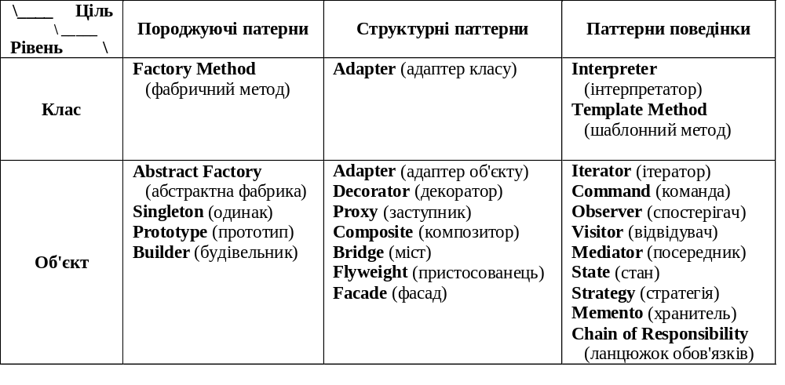
Простір патернів проектування
Cтруктурні патерни рівня об'єкта компонують об'єкти для одержання нової функціональності. Додаткова гнучкість пов'язана з можливістю змінювати композицію об'єктів під час виконання програми, що неможливо для статичної композиції класів.

Slide 7
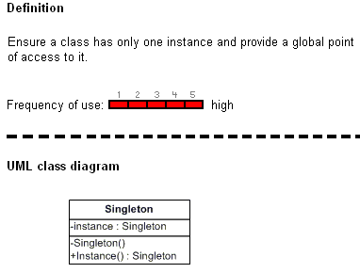
Singleton (data & object factory™, dofactory.com)
Гарантує, що є тільки один екземпляр класу, і надає глобальну точку доступу до такого екземпляра.
class Singleton
{
// Fields
private static Singleton instance;
// Constructor
protected Singleton() {}
// Methods
public static Singleton Instance()
{
// Uses "Lazy initialization"
if( instance == null )
instance = new Singleton();
return instance;
}
}

Slide 8
Singleton (data & object factory™, dofactory.com)
using System;
// "Singleton"
class Singleton
{
// Fields
private static Singleton instance;
// Constructor
protected Singleton() {}
// Methods
public static Singleton Instance()
{
// Uses "Lazy initialization"
if( instance == null )
instance = new Singleton();
return instance;
}
}
/// <summary>
/// Client test
/// </summary>
public class Client
{
public static void Main()
{
// Constructor is protected - cannot use new
Singleton s1 = Singleton.Instance();
Singleton s2 = Singleton.Instance();
if( s1 == s2 )
Console.WriteLine( "The same instance" );
Console.Read();
}
}

Slide 9
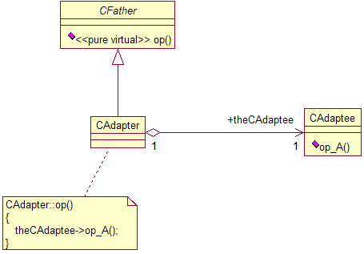
Adapter
Дозволяє перейти від одного інтерфейсу (класу чи об'єкту) до іншого з метою забезпечити спільну роботу (класів чи об'єктів), яка була б неможлива без даного патерну через несумісність інтерфейсів.
Відомий також під іменем Wrapper (обгортка).

Slide 10
Adapter
Теза: замість успадкування – композиції.
Запитання студентам: як можна отримати розв'язок з використанням успадкування ?
Запитання студентам: як можна скористатись патерном Adapter при виконанні лабораторної роботи?

Slide 11
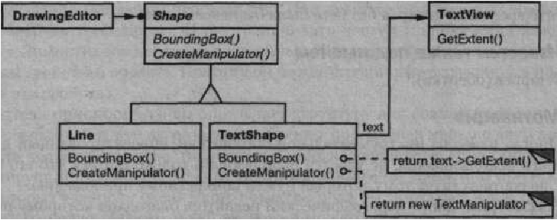
Adapter (GoF)

Slide 12

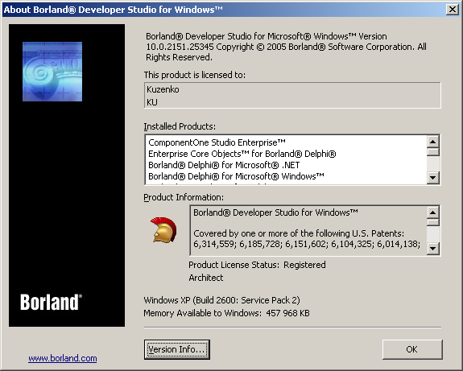
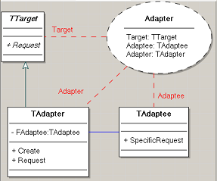
Borland Developer Studio 2006. Adapter

Slide 13
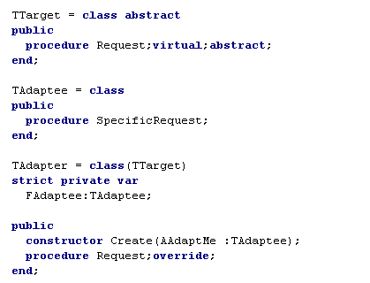
Borland Developer Studio 2006. Adapter

Slide 14
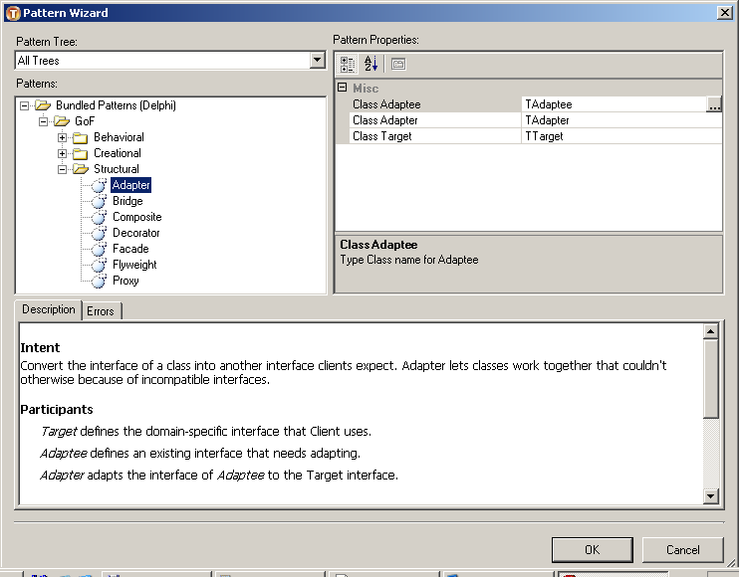
Borland Developer Studio 2006

Slide 15
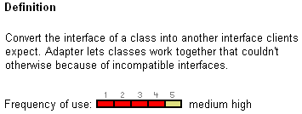
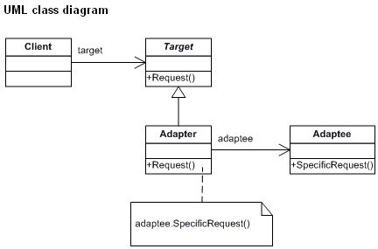
Adapter (data & object factory™, dofactory.com)

Slide 16
Adapter (data & object factory™, dofactory.com)
using System;
// "Target"
class Target
{
// Methods
virtual public void Request()
{
// Normal implementation goes here
}
}
// "Adapter"
class Adapter : Target
{
// Fields
private Adaptee adaptee = new Adaptee();
// Methods
override public void Request()
{
// Possibly do some data manipulation
// and then call SpecificRequest
adaptee.SpecificRequest();
}
}
// "Adaptee"
class Adaptee
{
// Methods
public void SpecificRequest()
{
Console.WriteLine("Called SpecificRequest()" );
}
}
/// <summary>
/// Client test
/// </summary>
public class Client
{
public static void Main(string[] args)
{
// Create adapter and place a request
Target t = new Adapter();
t.Request();
}
}

Slide 17
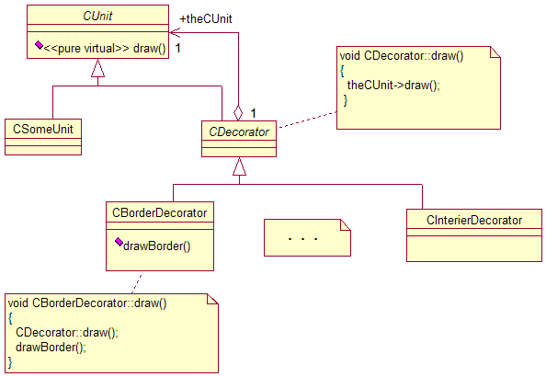
Decorator
Декоратор – патерн, що структурує об'єкти. Динамічно додаються об'єкту нові обов'язки. Є гнучкою альтернативою породженню підкласів з метою розширення функціональності.
Відомий також під іменем Wrapper (обгортка).
Теза: замість успадкування – композиції
Завдання для студентів: створити конкретний об'єкт, що “підтримує” три “декорації”, наприклад, CBorderDecorator, CinterierDecorator, CMyDecorator.
Пригадаємо… “Додаткова гнучкість пов'язана з можливістю змінювати композицію об'єктів під час виконання програми”.

Slide 18
Decorator

Slide 19
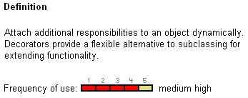
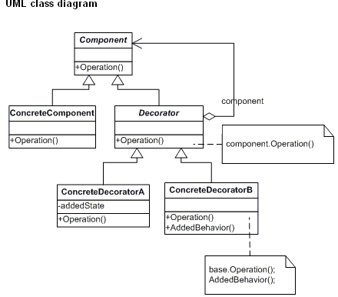
Decorator (data & object factory™, dofactory.com)

Slide 20
Observer (data & object factory™, dofactory.com)
using System;
abstract class Component
{abstract public void Operation();
}
class ConcreteComponent :
Component
{override public void Operation()
{ Console.WriteLine ("ConcreteComponent.Operation()");
}
}
abstract class Decorator : Component
{protected Component component;
public void SetComponent( Component component )
{ this.component = component;
}
override public void Operation()
{ if( component != null )
component.Operation();
}
}
class ConcreteDecoratorA :
Decorator
{private string addedState;
override public void Operation()
{ base.Operation();
addedState = "new state";
Console.WriteLine
("ConcDecoratorA.Operation()");
}
}
class ConcreteDecoratorB :
Decorator
{override public void Operation()
{ base.Operation();
AddedBehavior();
Console.WriteLine
("ConcDecoratorB.Operation()");
}
void AddedBehavior() { }
}
public class Client
{ public static void Main
( string[] args )
{
ConcreteComponent
c = new
ConcreteComponent();
ConcreteDecoratorA
d1 = new
ConcreteDecoratorA();
ConcreteDecoratorB
d2 = new
ConcreteDecoratorB();
// Link decorators
d1.SetComponent( c );
d2.SetComponent( d1 );
d2.Operation();
}
}

Slide 21
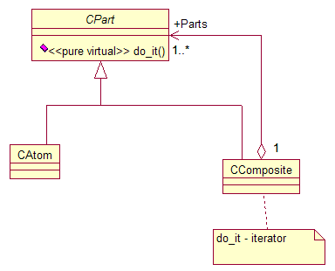
Composite (композитор, компоновник)
Групує об'єкти в деревоподібні структури для представлення ієрархій типу “частина-ціле”. Дозволяє уніфікувати дії як з листками, так і з будь-якими групами піддерев.

Slide 22
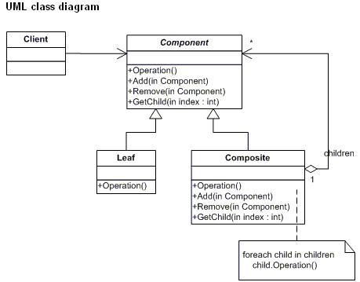
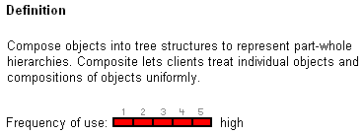
Composite (data & object factory™, dofactory.com)

Slide 23
Adapter (data & object factory™, dofactory.com)
using System;
using System.Text;
using System.Collections;
abstract class Component
{ protected string name;
public Component( string name ) // Constructor
{ this.name = name;
}
abstract public void Add(Component c);
abstract public void Remove( Component c );
abstract public void Display( int depth );
}
class Composite : Component
{private ArrayList children = new ArrayList();
// Constructor
public Composite( string name ) : base( name ) {}
public override void Add( Component component )
{ children.Add( component );
}
public override void Remove( Component component )
{ children.Remove( component );
}
public override void Display( int depth )
{ Console.WriteLine( new String( '-', depth ) + name );
// Display each of the node's children
foreach( Component component in children )
component.Display( depth + 2 );
}
}
class Leaf : Component
{public Leaf( string name ) : base( name ) {} // Constructor
public override void Add( Component c )
{ Console.WriteLine("Cannot add to a leaf");
}
public override void Remove( Component c )
{ Console.WriteLine("Cannot remove from a leaf");
}
public override void Display( int depth )
{ Console.WriteLine( new String( '-', depth ) + name );
}
}
public class Client
{ public static void Main( string[] args )
{ // Create a tree structure
Composite root = new Composite( "root" );
root.Add( new Leaf( "Leaf A" ));
root.Add( new Leaf( "Leaf B" ));
Composite comp = new Composite( "Composite X" );
comp.Add( new Leaf( "Leaf XA" ) );
comp.Add( new Leaf( "Leaf XB" ) );
root.Add( comp );
root.Add( new Leaf( "Leaf C" ));
// Recursively display nodes
root.Display( 1 );
}
}

Slide 24
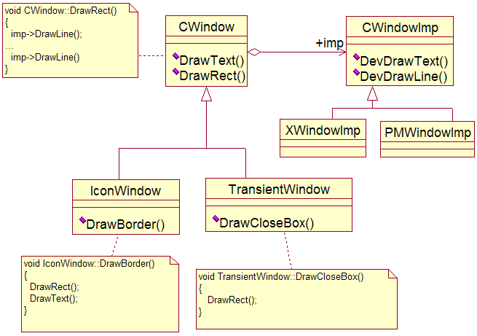
Bridge
Відокремлює абстракцію від реалізації, завдяки чому з'являється можливість незалежно змінювати те й інше.
Відомий також під іменем Handle/Body (описувач/тіло).
Шаллоуей А., Тротт Дж. Шаблоны проектирования. — ИД “Вильямс”, 2002.
Два різних середовища:
X Window System;
Presentation Manager (PM) від компанії IBM.

Slide 25
Bridge

Slide 26
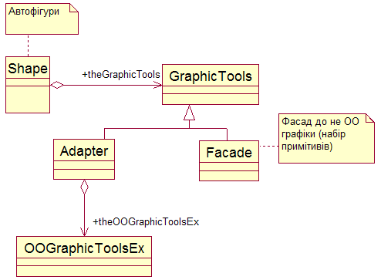
Bridge. “Починати з тих шаблонів, що створюють контекст для інших” (К.Александер).

Slide 27
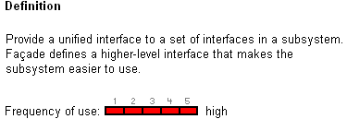
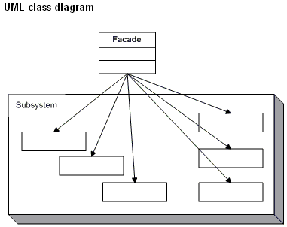
Façade (data & object factory™, dofactory.com)

Slide 28
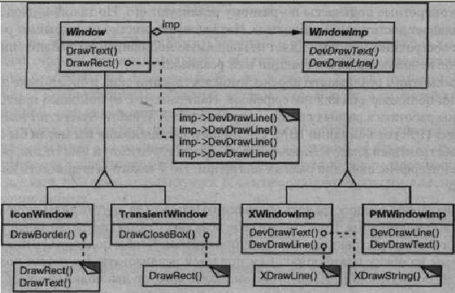
Bridge (GoF)

Slide 29
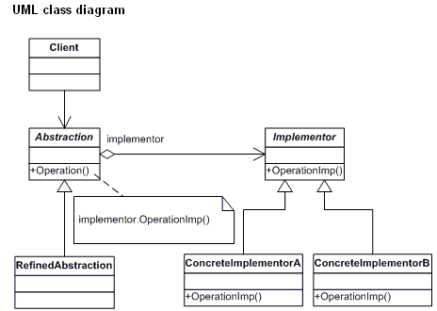
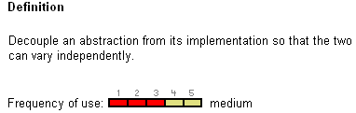
Bridge (data & object factory™, dofactory.com)

Slide 30
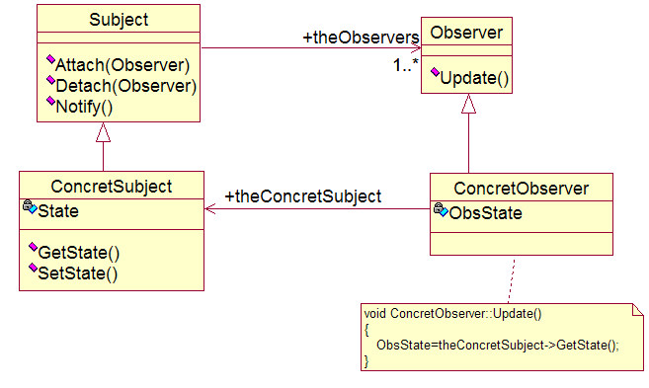
Observer (Спостерігач)
Визначає між об'єктами відношення типу один (видавець) - до - багатьох (передплатників), так що при зміні стану одного об'єкта (видавця) всі підлеглі (передплатники) одержують повідомлення й автоматично оновлюють дані.
Відомий також під іменами Dependents (підлеглі), Publish-Subscribe (видавець-передплатник).
Subject (суб'єкт):
  надає інтерфейс для приєднання та від’єднання спостерігачів;
  має інформацію про приєднаних спостерігачів (для їх оповіщення); за суб'єктом можуть “стежити ” скільки завгодно спостерігачів.
Observer (спостерігач):
  надає інтерфейс для фіксації змін (операція Update).
ConcreteSubject (конкретний суб'єкт):
  має стан, що становить інтерес для ConcreteObserver;
  надає інтерфейс для “читання” та зміни стану (GetState, SetState).
ConcreteObserver (конкретний спостерігач):
  зберігає посилання на об'єкт класу ConcreteSubject;
  зберігає дані про стан, які повинні бути узгоджені із станом суб'єкта.

Slide 31
Observer

Slide 32
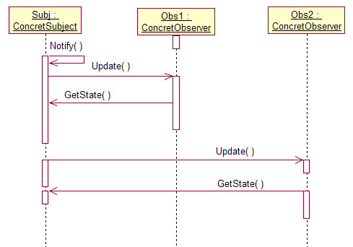
Observer

Slide 33
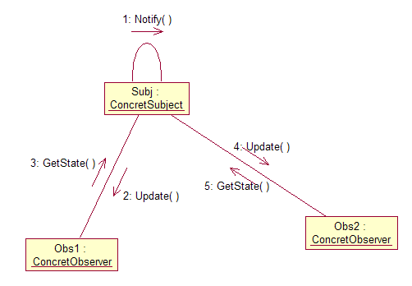
Observer

Slide 34
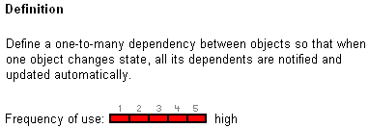
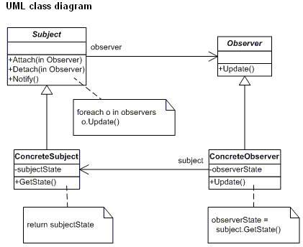
Observer (data & object factory™, dofactory.com)

Slide 35
Observer (data & object factory™, dofactory.com)
using System;
using System.Collections;
abstract class Subject // "Subject"
{ // Fields
private ArrayList observers = new ArrayList();
// Methods
public void Attach( Observer observer )
{ observers.Add( observer );
}
public void Detach( Observer observer )
{ observers.Remove( observer );
}
public void Notify()
{ foreach( Observer o in observers )
o.Update();
}
}
class ConcreteSubject : Subject
{ // Fields
private string subjectState;
// Properties
public string SubjectState
{ get{ return subjectState; }
set{ subjectState = value; }
}
}
abstract class Observer // "Observer"
{abstract public void Update();
}
class ConcreteObserver : Observer
{ private string name;
private string observerState;
private ConcreteSubject subject;
public ConcreteObserver( ConcreteSubject subject, string name ) // Constructor
{ this.subject = subject;
this.name = name;
}
override public void Update()
{ observerState = subject.SubjectState;
Console.WriteLine( "Observer {0}'s new state is {1}",
name, observerState );
}
public ConcreteSubject Subject
{ get { return subject; }
set { subject = value; }
}
}
/// <summary>
/// Client test
/// </summary>
public class Client
{
public static void Main(
string[] args )
{
// Configure Observer structure
ConcreteSubject s =
new ConcreteSubject();
s.Attach(new ConcreteObserver( s, "X" ) );
s.Attach( new ConcreteObserver( s, "Y" ) );
s.Attach( new ConcreteObserver( s, "Z" ) );
// Change subject, notify observers
s.SubjectState = "ABC";
s.Notify();
}
}

Slide 36
Додаток

Slide 37
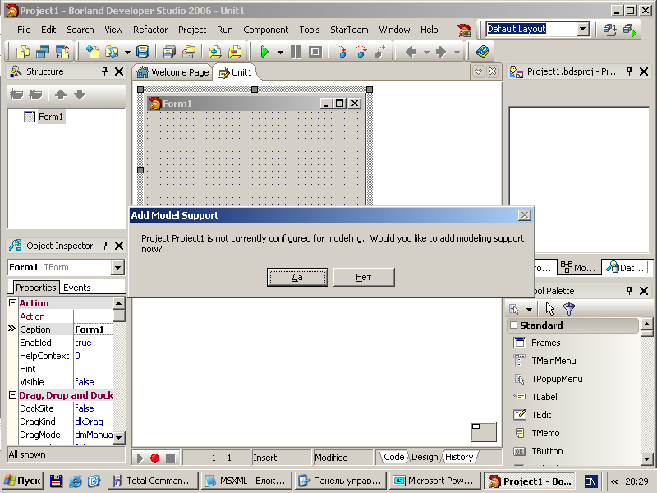
Borland Developer Studio 2006

Slide 38
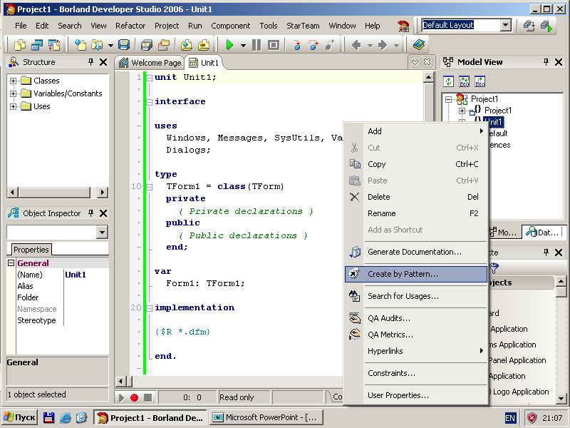
Borland Developer Studio 2006

Slide 39
Borland Developer Studio 2006

Slide 40
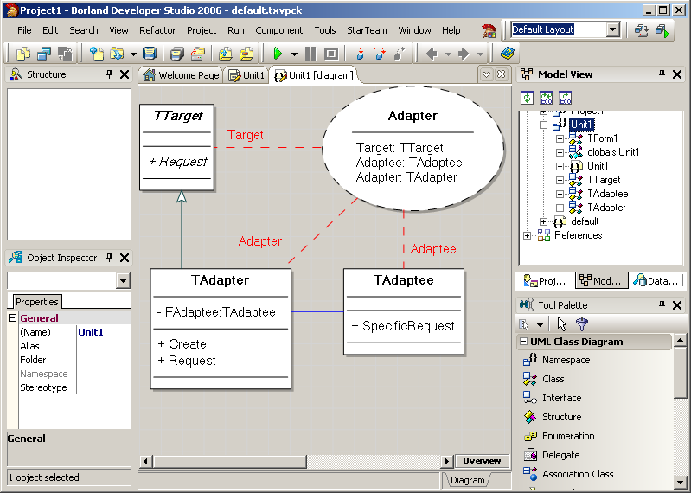
Borland Developer Studio 2006

